Slide 1


21.1 ROZMANITOST PŘÍRODY - Léto
Elektronická učebnice - I. stupeň Základní škola Děčín VI, Na Stráni 879/2 – příspěvková organizace Svět kolem nás
Zazpívej si písničku z pohádky Honza málem králem
Svítí, svítí slunce
Jiří Korn
Svítí, svítí slunce nad hlavou, nad hlavou.
Svítí, až kraj se zelená.
V tom zpívá les i louka,
kdo jen trochu správně kouká,
uvidí, co krásy tahle země má.
Slunce sype zlato do polí, do polí.
Cítím už buchty z pekáčů.
A zvu všechny, co mám rád, k plným mísám.
Copak sním sám tolik koláčů?
Rozhlídnu se kolem sebe,
k tomu oči mám.
Proč mám jinde hledat nebe,
když to svoje znám?
Svítí, svítí slunce nad hlavou, nad hlavou.
Svítí, až kraj se zelená.
V tom zpívá les i louka,
kdo jen trochu správně kouká,
uvidí, co krásy tahle země má.
Autor: Mgr. Vladimíra Jaborová
Notes:
Víte, kdo způsobuje angínu, chřipku, nebo neštovice?

Slide 2
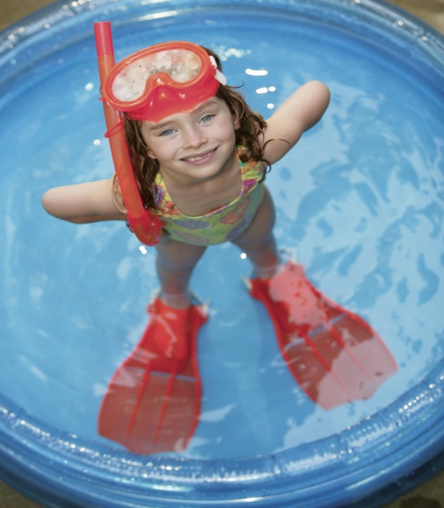
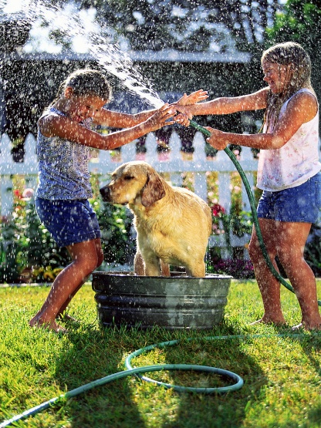
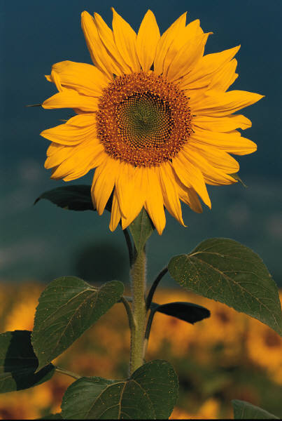
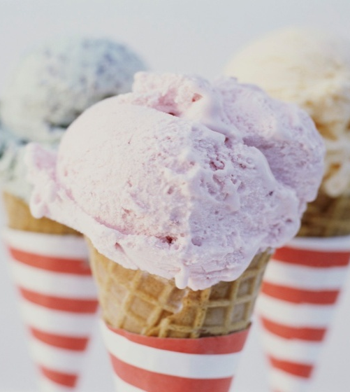
21.2 Zopakuj si
Elektronická učebnice - I. stupeň Základní škola Děčín VI, Na Stráni 879/2 – příspěvková organizace Svět kolem nás
Léto je jedno ze čtyř ročních období. Svítí sluníčko. Jsou velké prázdniny.
Léto máme nejraději, můžeme běhat venku od rána do večera. Je teplo, stačí nám kraťasy a tričko. Užíváme si volna, lenošíme na sluníčku. Často jedeme s rodiči na dovolenou. Když jsme hodní, možná i k moři…

Slide 3
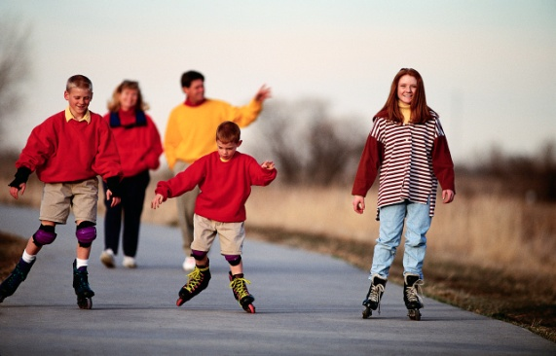
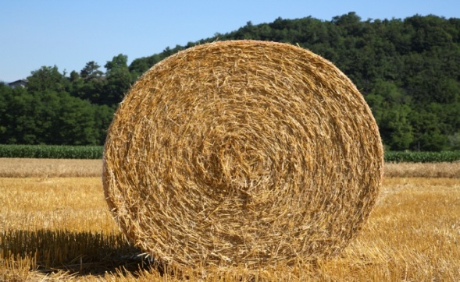
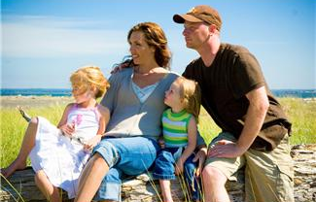
21.3 Jaké si řekneme nové termíny a názvy?
Elektronická učebnice - I. stupeň Základní škola Děčín VI, Na Stráni 879/2 – příspěvková organizace Svět kolem nás
Letní měsíce jsou: červen, červenec a srpen.
Astronomické léto začíná 22. června letním slunovratem (nejdelší den a nejkratší noc). Končí podzimní rovnodenností 23. září.
Od tohoto dne se dny zkracují a noci prodlužují.
Počasí bývá slunečné nebo polojasné, obvyklá denní teplota 20 – 25°C, při velmi vysokých teplotách se vyskytují bouřky, někdy krupobití.
Květiny a rostliny jsou v plném květu, dozrává obilí na polích. Zraje ovoce a zelenina. Zvířata si užívají hezkých dnů k skotačení.

Slide 4
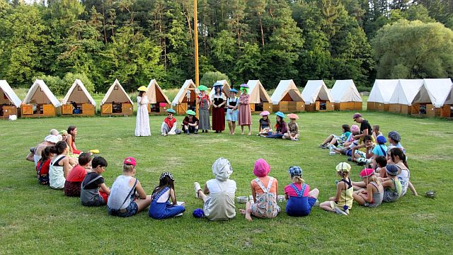
21.4 Letní prázdniny
Elektronická učebnice - I. stupeň Základní škola Děčín VI, Na Stráni 879/2 – příspěvková organizace Svět kolem nás
V červnu končí školní rok. V mnoha zemích jsou po značnou část léta školní prázdniny - tedy období volna, v České republice je to červenec a srpen. Dříve musely děti pomáhat se sklizní obilí, a tedy nemohly v tuto dobu chodit do školy. Prázdniny zůstaly dodnes, i když na pole už děti pomáhat nechodí.
Trávíme hodně času v přírodě, pozorujeme rostliny a zvířata. Jezdíme s rodiči na
dovolenou a letní tábory. Často si užíváme volné dny u babičky a dědečka nebo na chalupě.
Rádi se koupeme v rybníce nebo jezeře. Pozor musíme dát na sluníčko! Nezapomenout
nosit sluneční brýle, kšiltovku nebo klobouk a mazat se krémem s vysokým UV faktorem.
Jaké byly letošní letní prázdniny?
Vydařené, hravé, napínavé, vtipné, romantické, rozpustilé, vážné...?
Co děláš nejraději o prázdninách?
Které země jsi už navštívil/a?
Našel/našla jsi si kamaráda/kamarádku z jiného města?

Slide 5
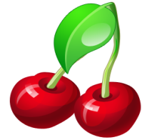
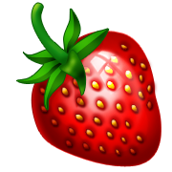
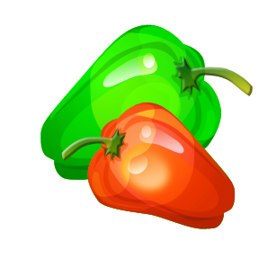
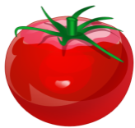
21.5 Procvičení a příklady
Elektronická učebnice - I. stupeň Základní škola Děčín VI, Na Stráni 879/2 – příspěvková organizace Svět kolem nás
1. Kdy začíná léto? Jaké jsou letní měsíce? Jaké počasí je v létě?
2. Vyberte, jaké máte v létě nejraději ovoce a zeleninu.
3. Co děláte o prázdninách u babičky a dědy? Jezdíte na chalupu? Kdo byl už u moře?
4. Chodíte v létě do lesa? Co tam sbíráte? Jak se v lese chováme?
5. Zeleně dejte do kroužku, co děláte, když je venku hezky. Modře vyznačte, co můžete dělat, když prší.

Slide 6
21.6 Něco navíc pro šikovné
Elektronická učebnice - I. stupeň Základní škola Děčín VI, Na Stráni 879/2 – příspěvková organizace Svět kolem nás
Motýli
Karel Černý
Paví oko
Letělo paví oko, letělo převysoko,
přes řeku, přes horu, dolů a nahoru,
přes lesy, přes palouky hledá sladké louky.
Perleťásek
Perleťásek ztratil pásek.
Byl to pásek nový, perleťový.
Kdo se o něm doví,
ať mu to hned poví!
Kolébanka pro otakárka
Můj žlutý otakárku, sedni si do kočárku,
kočárek tě sveze za šípkové meze,
za žluté zvonce až do Jablonce,
za žluté keře do Jaroměře,
za Jaroměří k žlutému moři,
za žluté moře ke žluté hoře
na žlutou postýlku, usneš v ní za chvilku.
Čekanka
Jan Čarek
Čekanko, čekanko, jaké máš jméno?
Čekáš na někoho, nebo nečekáš?
Jsi tak modrá podle nebe
nebo nebe podle tebe?
Pláž toho má až až
Milena Lukešová
Vedro
pekáč rozpálilo
a teď smaží a teď peče
každého,
kdo neuteče.
Když se chvilku
nedívá,
žbluňk!
A voda chladivá
olízla mi
horké čelo,
jen to kolem
zasyčelo.
Blesky
Vladimír Smetáček
Potkaly se mraky:
Ty jsi mrak? Já taky.
Hned se pochlubily,
kolik mají síly.
Jeden řek´: „Jsi malý“.
Druhý: „Třesky – plesky“.
Přitom, jak se praly,
lítaly z nich blesky.

Slide 7
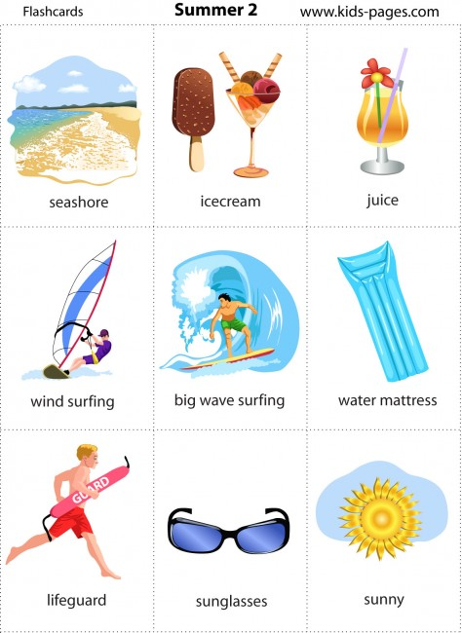

21.7 CLIL
Elektronická učebnice - I. stupeň Základní škola Děčín VI, Na Stráni 879/2 – příspěvková organizace Svět kolem nás
sun - sluníčko
ice-cream - zmrzlina
sunflower - slunečnice
holidays - prázdniny
watermelon - meloun
sandals - sandály
rose - růže
beach - pláž
shorts - kraťasy
T-shirt - tričko

Slide 8
21.8 Test znalostí
Elektronická učebnice - I. stupeň Základní škola Děčín VI, Na Stráni 879/2 – příspěvková organizace Svět kolem nás
1. Jaké jsou letní měsíce? a/ červen, červenec, srpen b/ červen, červenec, srpenec c/ září, říjen, prosinec d/ květen a červen | 3. Co v létě nepotřebuji? a/ plavky b/ kšiltovku c/ sněhule a kulicha d/ kraťasy
2. Kdy začíná léto? a/ s prvním sluníčkem b/ když je horko na padnutí c/ 21. června letním slunovratem d/ až to ohlásí paní učitelka | 4. Kolik měsíců máme v létě prázdniny? a/ 3 b/ 10 c/ 1 d/ 2
Správné odpovědi:
a
c
c
d
Test na známku

Slide 9
Elektronická učebnice - I. stupeň Základní škola Děčín VI, Na Stráni 879/2 – příspěvková organizace Svět kolem nás
21.9 Použité zdroje, citace
http://triadmomsonmain.com/_blog/My_Blog/post/50_Activities_Never_Be_Bored_Summer_Triad/ - slide č. 7
http://samogaathome.blogspot.cz/2010/08/summer-flashcards.html - slide č. 7
Kliparty z databáze.
http://versovani.blogspot.cz/search/label/l%C3%A9to – slide č. 6
http://www.adam.cz/clanek-2012090056-prazdninove-letopisy-v-arse-c-4-2012.html - slide č. 4
http://www.karaoketexty.cz/texty-pisni/korn-jiri/sviti-sviti-slunce-160982 - slide č. 1

Slide 10
Elektronická učebnice - I. stupeň Základní škola Děčín VI, Na Stráni 879/2 – příspěvková organizace Svět kolem nás
21.10 Anotace
Autor | Mgr. Vladimíra Jaborová
Období | 07 – 12/2012
Ročník | 1. – 3. ročník
Klíčová slova | Léto, letní počasí, letní prázdniny.
Anotace | Prezentace popisující léto, letní počasí, letní prázdniny.

